Slide 1




UNIVERSITAS BORCELLE
PRESENTASI
SIMPLEGAN
Kelompok 5
13222015 Aira Ardistya
13222081 Mahardhika Putra Adipratama
13222107 Fairuz Apuilla Rahagi
01

Slide 2


PREVIOUSLY...
PWL TanH dan Sigmoid
Telah dilakukan percobaan untuk aktivasi neuron menggunakan PWL agar dapat diimplementasikan ke FPGA
Pelatihan Weight
Sudah melakukan pelatihan model sehingga didapatkan weight, biases, dan feature dari DCGAN
02

Slide 3
NOW...
SIMPLEGAN
Implementasi pada FPGA
Dari PWL yang telah dibuat, lakukan simulasi implementasi hardware.
Desain simpleGAN sehingga weight, biases, dan feature akan dibuat kembali (menggunakan MatLab)
Implementasi menggunakan PWL 9 slice dengan format Q4.12 untuk tanh dan sigmoid
03

Slide 4

UAS
-Implementasikan desain RTL GAN Level 1 pada PPT LSI Contest.
-Desain terdiri atas Diskriminator dan Generator.
-Untuk nilai weight bisa mengacu pada ppt. Jika belum ada, bisa digunakan bilangan pecahan random antara [0,1).
-Lakukan simulasi fungsional model komputasi MATLAB referensi yang disediakan di website LSI.
-Pendekatan arsitektur bisa diimplementasikan dengan Pipeline, Paralel, dan juga penggunaan memori untuk mempercepat/mengefisienkan area pada desain kita.
-Simulasikan desain kalian menggunakan testbench di verilog simulator dan buatlah laporannya dengan PPT secara detil dan jelas.
04

Slide 5
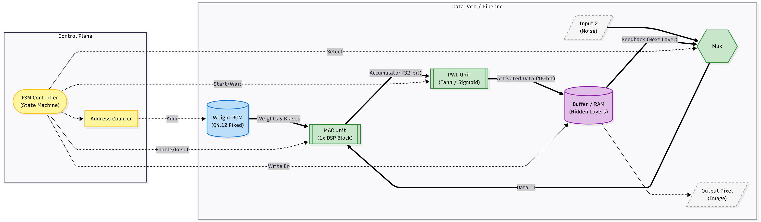
ARSITEKTUR HW
TIME-MULTIPLEXED SEMI-PARALLEL ARCHITECTURE WITH ROM-BASED STORAGE
06

Slide 6
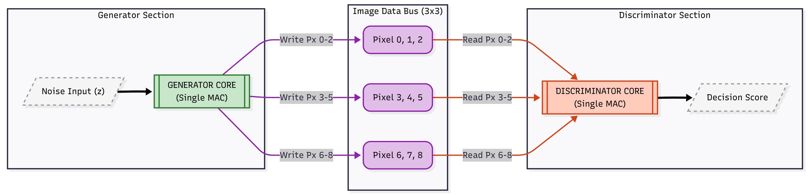
ARSITEKTUR DISCRIMINATOR/GENERATOR
07

Slide 7
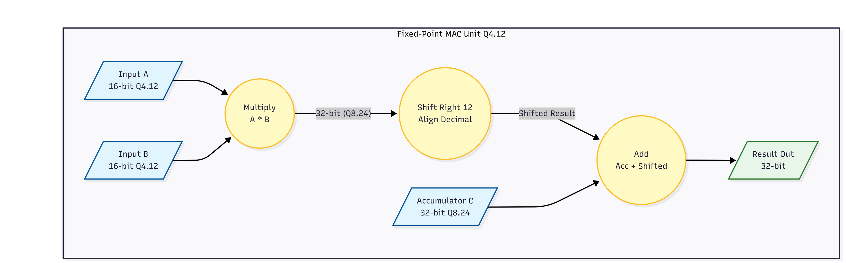
FLOWCHART FIXED POINT MAC UNIT
08

Slide 8
FLOWCHART GENERATOR
09

Slide 9
FLOWCHART DISCRIMINATOR
10

Slide 10
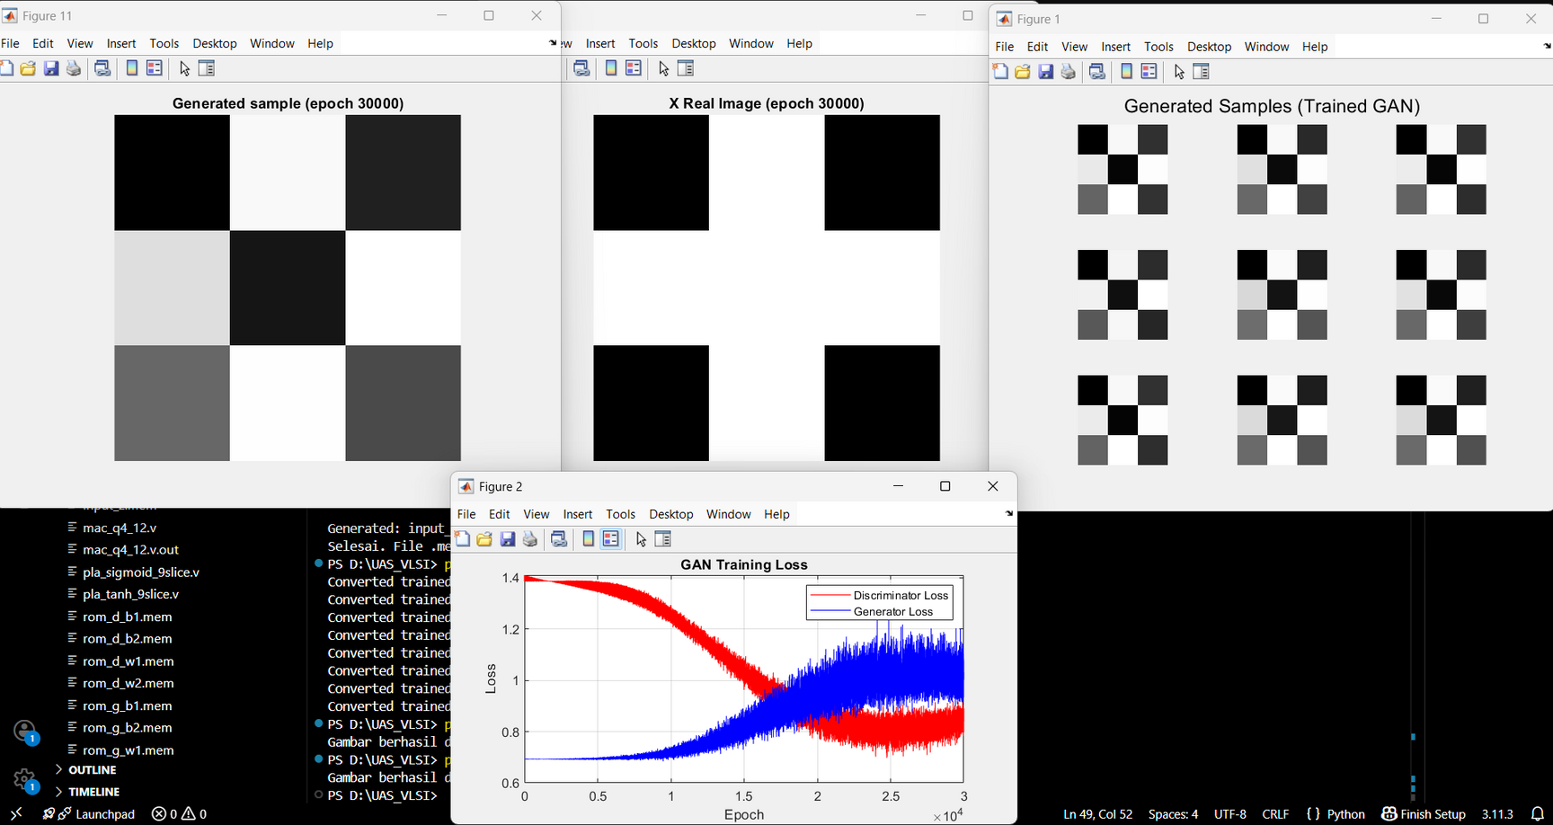
HASIL SIMULASI MATLAB
05

Slide 11
HASIL SIMULASI GENERATOR DENGAN WEIGHT, BIAS, DAN INPUT RANDOM
Test Case 0 Completed at time 1185000
Input Z: f3b5, 0b9f
Pixels Out (Hex):
[0762 0765 0a05]
[08d8 0969 0af7]
[049f 05fb 0714]
Test Case 1 Completed at time 2295000
Input Z: 03f2, fa97
Pixels Out (Hex):
[062d 0772 0637]
[050e 059c 0738]
[0878 0c93 065c]
11

Slide 12
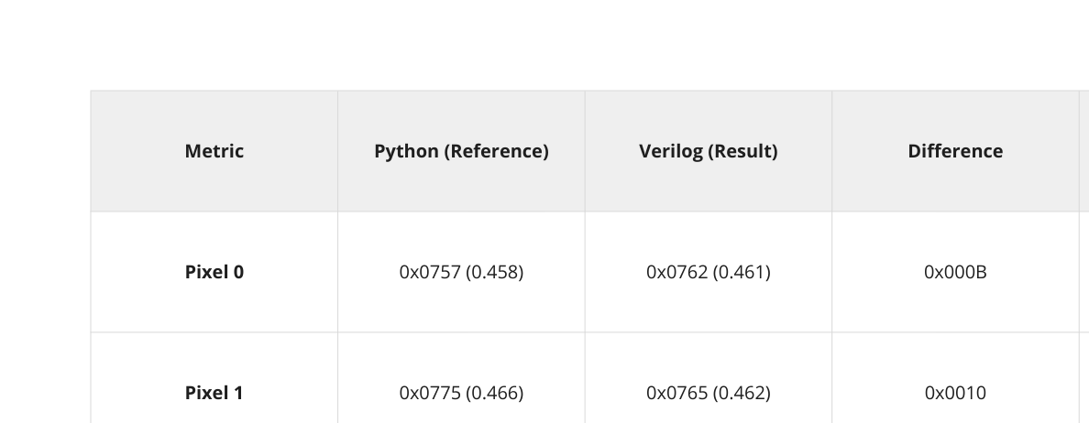
HASIL SIMULASI GENERATOR DENGAN WEIGHT, BIAS, DAN INPUT RANDOM
12

Slide 13
HASIL SIMULASI GENERATOR DAN DISCRIMINATOR DENGAN WEIGHT, BIAS, DAN INPUT RANDOM
Test Case 0: Input Noise [f3b5, 0b9f]
-> Generator Done. Image Generated.
-> Pixels: 0762 0765 0a05 ...
-> Discriminator Done.
-> Decision Score (Real/Fake): 069d
-> Verdict: FAKE (Score <= 0.5)
Test Case 1: Input Noise [03f2, fa97]
-> Generator Done. Image Generated.
-> Pixels: 062d 0772 0637 ...
-> Discriminator Done.
-> Decision Score (Real/Fake): 071d
-> Verdict: FAKE (Score <= 0.5)
13

Slide 14
HASIL SIMULASI GENERATOR DAN DISCRIMINATOR DENGAN WEIGHT, BIAS, DAN INPUT RANDOM (OUTPUT GAMBAR)
14

Slide 15
PENGAMBILAN WEIGHT DAN BIAS DARI MATLAB
dlmwrite('trained_Wg1.txt', Wg2, 'delimiter', ' ');
dlmwrite('trained_bg1.txt', bg2, 'delimiter', ' ');
dlmwrite('trained_Wg2.txt', Wg3, 'delimiter', ' ');
dlmwrite('trained_bg2.txt', bg3, 'delimiter', ' ');
% Simpan Bobot Discriminator
dlmwrite('trained_Wd1.txt', Wd2, 'delimiter', ' ');
dlmwrite('trained_bd1.txt', bd2, 'delimiter', ' ');
dlmwrite('trained_Wd2.txt', Wd3, 'delimiter', ' ');
dlmwrite('trained_bd2.txt', bd3, 'delimiter', ' ');
fprintf('Bobot berhasil diekspor ke file .txt\n');
Hasil pengmabilan bobot lalu di konversi ke Hex dan dibuah kedalam format .mem menggunakan convert_matlab_weights.py
15

Slide 16
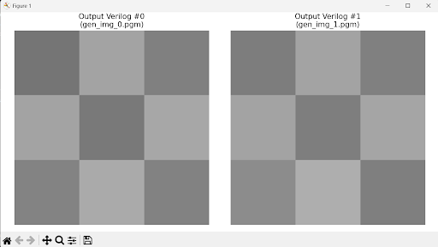
HASIL SIMULASI GENERATOR DAN DISCRIMINATOR DENGAN WEIGHT DAN BIAS DARI SIMULASI MATLAB
16

Slide 17

TERIMAKASIH
ATAS PERHATIANNYA
10

